Slide 1
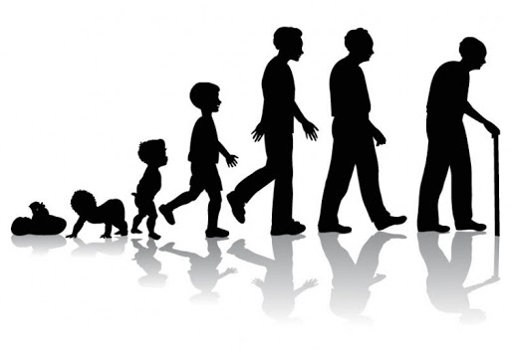
GELİŞİM DÖNEMLERİ
Gelişim, anne karnından başlayıp ölünceye kadar devam eden bir süreçtir. Gelişim etkileşimseldir, gelişim çok boyutludur.
Genellikle gelişim ve büyüme kavramlarının aynı şeyi ifade ettiği düşünülür ancak yapısal artışı dile getiren “büyüme”, bedende gerçekleşen sayısal değişiklikleri içerir. (Kilo, boy artışı gibi). Buna karşılık “gelişme” kavramı; düzenli, uyumlu ve sürekli bir ilerlemeyi dile getirmektedir.

Slide 2
GELİŞİM DÖNEMLERİ
Bir insanın fiziksel (büyüme)gelişim,zihinsel gelişim,dil ve duygusal-sosyal gelişim alanları vardır.

Slide 3
GELİŞİM DÖNEMLERİ
Bu gelişim alanlarıyla birlikte insanoğlunun gelişimi dönemlere ayrılmıştır;
Doğum öncesi Dönemi
Bebeklik Dönemi(0-2 yaş)
İlk Çocukluk Dönemi (3-6 yaş)
İkinci Çocukluk Dönemi (7-11 yaş)
Ergenlik Dönemi (12-18 yaş)
Genç Yetişkinlik (18–30 yaş)
Yetişkinlik (30–65 yaş)
Yaşlılık (65-…)

Slide 4
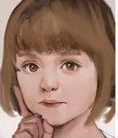
GELİŞİM DÖNEMLERİ
Bu sunumda hayatımızda genellikle okul çağı adlandırdığımız dönemler hakkında bilgilendirme yapılacaktır.

Slide 5
İLK ÇOCUKLUK DÖNEMİ(3-6 YAŞ);
İlk Çocukluk Dönemi(3-6 yaş);Okul öncesi dönem olarak da adlandırdığımız bu dönemde;
Çocuğun aktif olarak çevresine yöneldiği, uyarıcılar ile dolu dış dünyayı keşfetmeye çalıştığı, insan yaşamının en temel becerilerinin kazanıldığı bir dönemdir.
Bağımsızlık duygusu önemli bir yere sahiptir.

Slide 6
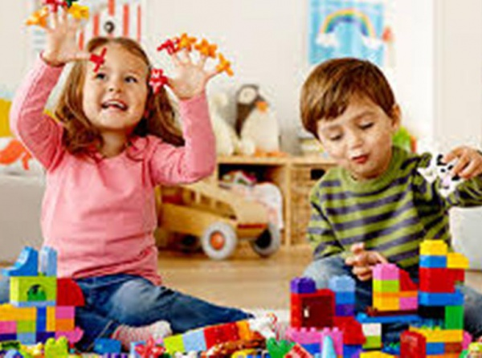
İLK ÇOCUKLUK DÖNEMİ(3-6 YAŞ);
Çocuk bu dönemde arkadaşlarla olmaktan ve oynamaktan hoşlanır.
Zamanını büyük bir bölümünü oynayarak geçiren çocuk, daha çok hayal gücüne dayalı oyunlar oynar. Çocuk oynadıkça duyuları keskinleşir, becerisi artar. Çünkü oyun, çocuğun en doğal öğrenme ortamıdır.
Çocuk, bu dönemde sosyalleşmeye başlamıştır,
ancak davranışlarında ben merkezcidir.

Slide 7
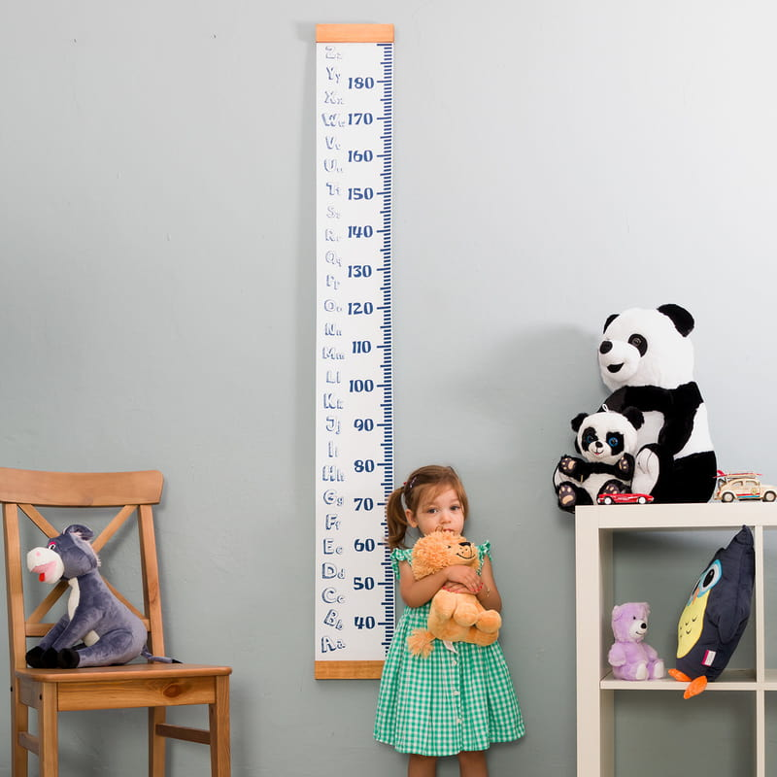
İLK ÇOCUKLUK DÖNEMİ(3-6 YAŞ);
Çocuk büyümeye devam etmektedir. Bu dönemde dil hızlı bir gelişim gösterir ve kelime hazinesi hızla artar.
Bu dönemde bedensel gelişme hızı, bebeklik dönemine oranla yavaşlar. Beden orantılarında da değişiklik göze çarpar.Yine bu dönemde kaslardaki gelişme dikkati çeker.
Büyük ve küçük motor becerileri artar.
Çocuk rahatlıkla koşup zıplayabilir; ancak dar bir tahta üzerinde denge sağlayarak daha üst düzeyde motor koordinasyon gerektiren hareketleri yapmakta güçlük çeker.

Slide 8
İLK ÇOCUKLUK DÖNEMİ(3-6 YAŞ);
Çocukta vicdan gelişiminin ve ahlakın yargıların temelleri bu dönemde atılır. Pek çok kavramı kazanabilirler.
Yalan söylediklerinde suçlandıkları, hatalı bir davranışta bulunduklarında bunu anladıkları görülür.
Çocuğun özbakım becerileri gelişmiştir.

Slide 9
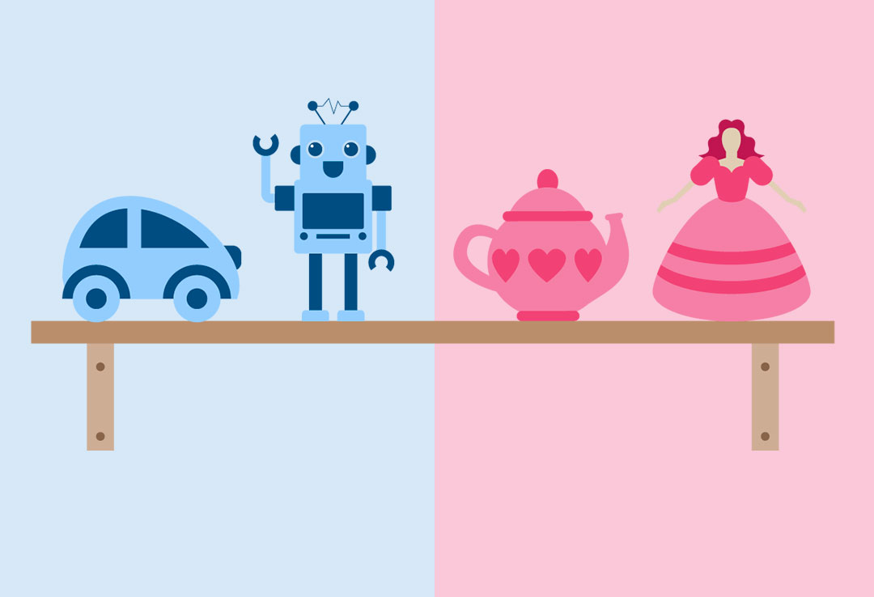
İLK ÇOCUKLUK DÖNEMİ(3-6 YAŞ);
Çocuk bir yandan büyümeye devam ederken diğer yandan kendisinin ve bedeninin farkına varmaya başlamıştır. Cinsiyet farklılıkları bu dönemde keşfedilir. Bu konuda sorular sormaya başlar. Bu dönemde cinsiyetine uygun davranma davranışı ağırlıklıdır.
Çocuğun ebeveyni ile kurduğu özdeşim oyunlarına da yansır. Anne babaya benzeme çabası içine girerler. Kızın anneyi benimsemesi, erkek çocuğunun da babayı örnek alması kişiliğin gelişmesinde en önemli olaydır.

Slide 10
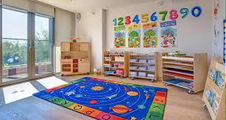
İLK ÇOCUKLUK DÖNEMİ(3-6 YAŞ);
Çocuk bu dönemde okul öncesi eğitim kurumlarında (anasınıfı, anaokulu,kreşler ) okula hazır hale gelir.

Slide 11
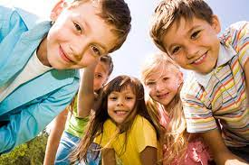
İKİNCİ ÇOCUKLUK DÖNEMİ (7-11 YAŞ)
İlk okul dönemi olarak da adlandırılan bu dönemde çocuk;
Çocuğun aile ortamından çıkıp dış dünya ile daha içice olduğu dönemdir.
Çocuk bu dönemde sosyalleşmektedir, yani okula gidilmekte ve sınıf arkadaşlarıyla karşılaşılmaktadır. Sokakta yaşıtlarıyla birlikte oyun oynamakta, sınıfta arkadaşlarıyla vakit geçirmektedir. Bu beceriler sonraki yıllarda sosyal ilişkilerin temel yapı taşları olarak kullanılacaktır.

Slide 12
İKİNCİ ÇOCUKLUK DÖNEMİ (7-11 YAŞ)
İlkokulun ilk yıllarında görülen büyümedeki yavaşlama 10 yaşına doğru hızlanır.
Kız çocuklarında ani bir boy artışıyla birlikte ikincil cinsiyet özelliklerinin belirmeye başladığı görülür.
Erkek çocuklar 9-10 yaşına kadar kızlardan biraz daha uzun ve daha iri bir bedene sahipken, 10-11 yaşlarında kızlardan daha ufak bir görünüme bürünürler.
Bu dönemde davranış ağırlıktadır. “Erkekler-kızlar şöyle yapar” cümlelerinde ifadesini bulan cinsiyet rolü bu dönemde kazanılır.

Slide 13
İKİNCİ ÇOCUKLUK DÖNEMİ (7-11 YAŞ)
Temel eğitim bu dönemde çocuğun hayatı boyunca ihtiyaç duyacağı okuma, yazma ve hesap becerilerini edinmeye (ilk 3 sınıf) ağırlık verir.
Çocuk bu becerilere dayanarak ileriki yaşlarda karmaşık problemleri çözebilir hale gelecektir. Bilişsel becerileri artar.
Çocuğun konuşma yeteneği ve kelime hazinesi oldukça gelişmiştir. Bellek ve dil becerileri artar.
Soyut işlemlere hazırlanmaya başlamıştır. Okul öncesi dönemde temelleri atılarak vicdan gelişiminin başlaması bu dönemde değerlerin, tercihlerin ve tutumların belirginleşmesi şeklinde devam eder.

Slide 14
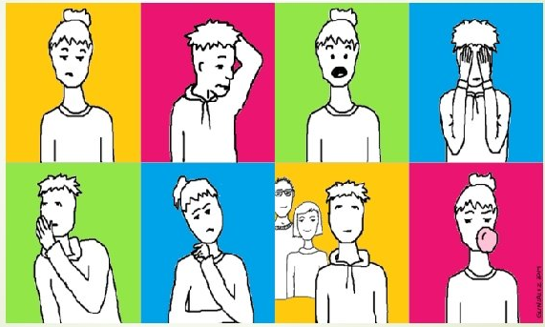
İKİNCİ ÇOCUKLUK DÖNEMİ (7-11 YAŞ)
Benlik kavramı gelişimi, benlik yapısını gelişir. Kendi davranışlarını başlatma ve yönlendirme ile ilgili kararlar alır ve uygularlar.
Bu dönemin başlangıcı ilkokula yeni başlama, son yılları ise çocuğun ergenlik dönemine girmeye başlaması açısından son derece önemlidir.

Slide 15
ERGENLİK DÖNEMİ (12-18YAŞ)
Bu dönemde çocukların fiziksel değişimi hızlıdır. Ergenlikte gençlerin vücutları orantısız büyümekte ve gençler biraz sakarlaşabilmektedirler.
Değişen bu oranlara uyum sağlayabilmesi için biraz zamana ihtiyacı vardır. Ayrıca ter ve yağ bezlerinin salgıları artmakta ve birikim olmaktadır.Bu yüzden kişisel temizliklerine dikkat etmelidirler.
Vücut cinsiyete göre şekillenmeye başlar ve üreme olgunluğu oluşmaya başlar.

Slide 16
ERGENLİK DÖNEMİ (12-18YAŞ)
Kimlik arayışına odaklanmıştır. Kimlik arayışına giren genç bu dönemden ya kimliğini kazanmış olarak ya da kimlik kargaşası ile çıkar.
Geçiş dönemi olarak da adlandırılan bu dönemde gençler genellikle uyum sağlamakta güçlük çekerler.
Soyut düşünme ve bilimsel sorgulama gelişir.Bu dönemde birtakım temel değer yargılarının gelişmesi tamamlanmıştır. Hayatta neye değer verdikleri belirleşir.Değer sistemi geliştirme ve sosyal gelişimle bağlantılı olarak ergen artık yetişkin toplumsal düzeni içine girmek ve sorumluluk yüklenmek ister.

Slide 17
ERGENLİK DÖNEMİ (12-18YAŞ)
Bir önceki dönemde kendi başına hareket edebilme becerisi kazanan birey, artık toplum içinde kendi başına girişimlerde bulunabilir.
Önceki dönemlerde şu veya bu şekilde etrafındaki yetişkinlere dayanmak durumunda olan kişi artık onlar olmadan da yaşayabileceğini (en azından kendine) kanıtlamak durumunda kalır.

Slide 18
ERGENLİK DÖNEMİ (12-18YAŞ)
Ergenlik döneminde genç hayatını şekillendirecek olan iş ve eş seçimi hakkında temel kriterleri de belirler.
Hayatı boyunca nasıl bir iş yapacaktır? Bu karar aşaması gencin bir anlamda geleceğini de belirleyecektir. Başka bir deyişle hangi okulda okuyacağını belirlemesi demektir.
Genç kendisi için nasıl bir eş ve evlilik öngördüğünü belirlemeye başlar. ‘Bu dönemde ben kimim?’’ Ben nasıl biriyle yaşamımı paylaşabilirim ve bu nasıl birliktelik olur?’Sorularını birlikte getirir.

Slide 19
ERGENLİK DÖNEMİ (12-18YAŞ)
Kısacası bu dönem genç için oldukça fırtınalı bir dönemdir.
Genç kendisiyle ve çevresiyle sürekli bir savaş halindedir. Kimi gençte bu dönemi oldukça gürültülü geçirirken, kimisi daha az çalkantılı geçirebilir.
Ergenin yetişkin otoritesiyle çelişkide bulunduğu bu dönemde, yetişkinin onu kabul etmesi, ona koşulsuz bir saygı ve anlayış sunması gerekir.
Anne-baba ergenin bağımsız davranmasına, onun kendi kendine karar vermesine, kendine güvenmesini sağlayacak yaşantılar geçirmesine özen göstermelidir.

